Slide 1
ПОЗИТИВНОЕ И НЕГАТИВНОЕ ТЕСТИРОВАНИЕ

Slide 2
МОДЕЛИ ПОВЕДЕНИЯ ПОЛЬЗОВАТЕЛЯ
Пользователь-интуит
Пользователь не читал инструкций или не способен их прочитать. Находится несоответствие интерфейса/поведения программы существующим стереотипам.
«Хороший» пользователь
Добросовестный пользователь действует в строгом соответствии с инструкциями. Поиск ошибок как в логике работы программы, так и в документации на программу.
«Плохой» пользователь
Недобросовестный пользователь стремится использовать программу непредусмотренным способом.

Slide 3
ПОЗИТИВНОЕ ТЕСТИРОВАНИЕ
Тестирование, при котором проверяются корректные варианты использования системы, а также реакция системы на валидные данные. Основной целью является проверка того, что при помощи системы можно делать то, для чего она создавалась.

Slide 4
ПОЗИТИВНОЕ ТЕСТИРОВАНИЕ:ПРИМЕРЫ
Протестировать, что выбор високосного года проверяется корректно и не приводит к ошибкам и неправильным расчетам.
Протестировать отрицательные числа в числовом поле (если разрешены).
Протестировать дробные числа в числовом поле (если разрешены).
Протестировать максимальную длину поля и что данные не обрезаются.
Протестировать функциональность Timeout.
Протестировать сортировку (в таблице).
Протестировать функциональность кнопок.

Slide 5
ПОЗИТИВНОЕ ТЕСТИРОВАНИЕ:ПРИМЕРЫ
Проверить, что Privacy Policy & FAQ доступны для юзеров.
Протестировать, что загруженные файлы можно открыть.
Протестировать, что загруженные файлы можно скачать.
Проверить все имейлы, которые генерирует система.
Проверить, что Java script работает правильно во всех поддерживаемых браузерах (например, IE, Firefox, Chrome, Safari).
Подтверждающие сообщение (confirmation messages) должны использовать один и тот же CSS стиль, и он должен отличаться от стиля сообщений об ошибке (например, зеленый цвет)
Проверять тултипы (их значение и текст)ы

Slide 6
ПОЗИТИВНОЕ ТЕСТИРОВАНИЕ:ПРИМЕРЫ
Проверять push-нотификации, текст в них и корректность работы.
Первое значение в dropdown списке должно быть или пустым, или ‘Select’ (или другое соответствующее контексту).
Должны присутствовать опции Select/deselect all для чекбоксов (при наличии более 10 чекбоксов)
Проверять надписи над полями.
Проверить сортировку после добавления, апдейта или удаления какой-либо записи.

Slide 7
НЕГАТИВНОЕ ТЕСТИРОВАНИЕ
Тестирование, целью которого является проверить, что система корректно обрабатывает невалидные данные/действия пользователя и в понятной пользователю форме дает обратную связь.

Slide 8
НЕГАТИВНОЕ ТЕСТИРОВАНИЕ:ПРИМЕРЫ
Протестировать, что все обязательные поля проверяются системой.
Протестировать, что система не выдает валидационную ошибку на необязательные поля.
Протестировать, что пользователь не может ввести больше/меньше символов, чем допустимо.
Проверить, что если происходит какая-либо ошибка (404 или 500, или другая), то система перенаправляет пользователя на специальную страницу приложения, где находится предупреждающее сообщение (application crash or unavailable pages).

Slide 9
НЕГАТИВНОЕ ТЕСТИРОВАНИЕ:ПРИМЕРЫ
Протестировать, что случается, если пользователь удаляет куки после посещения сайта.
Проверить расположение валидационного сообщения.
Все сообщения об ошибках должны использовать один и тот же CSS стиль (например, красный цвет).
Ввод данных с пробелами в начале, середине и в конце.
Протестировать, что система правильно обрабатывает деление на 0.

Slide 10
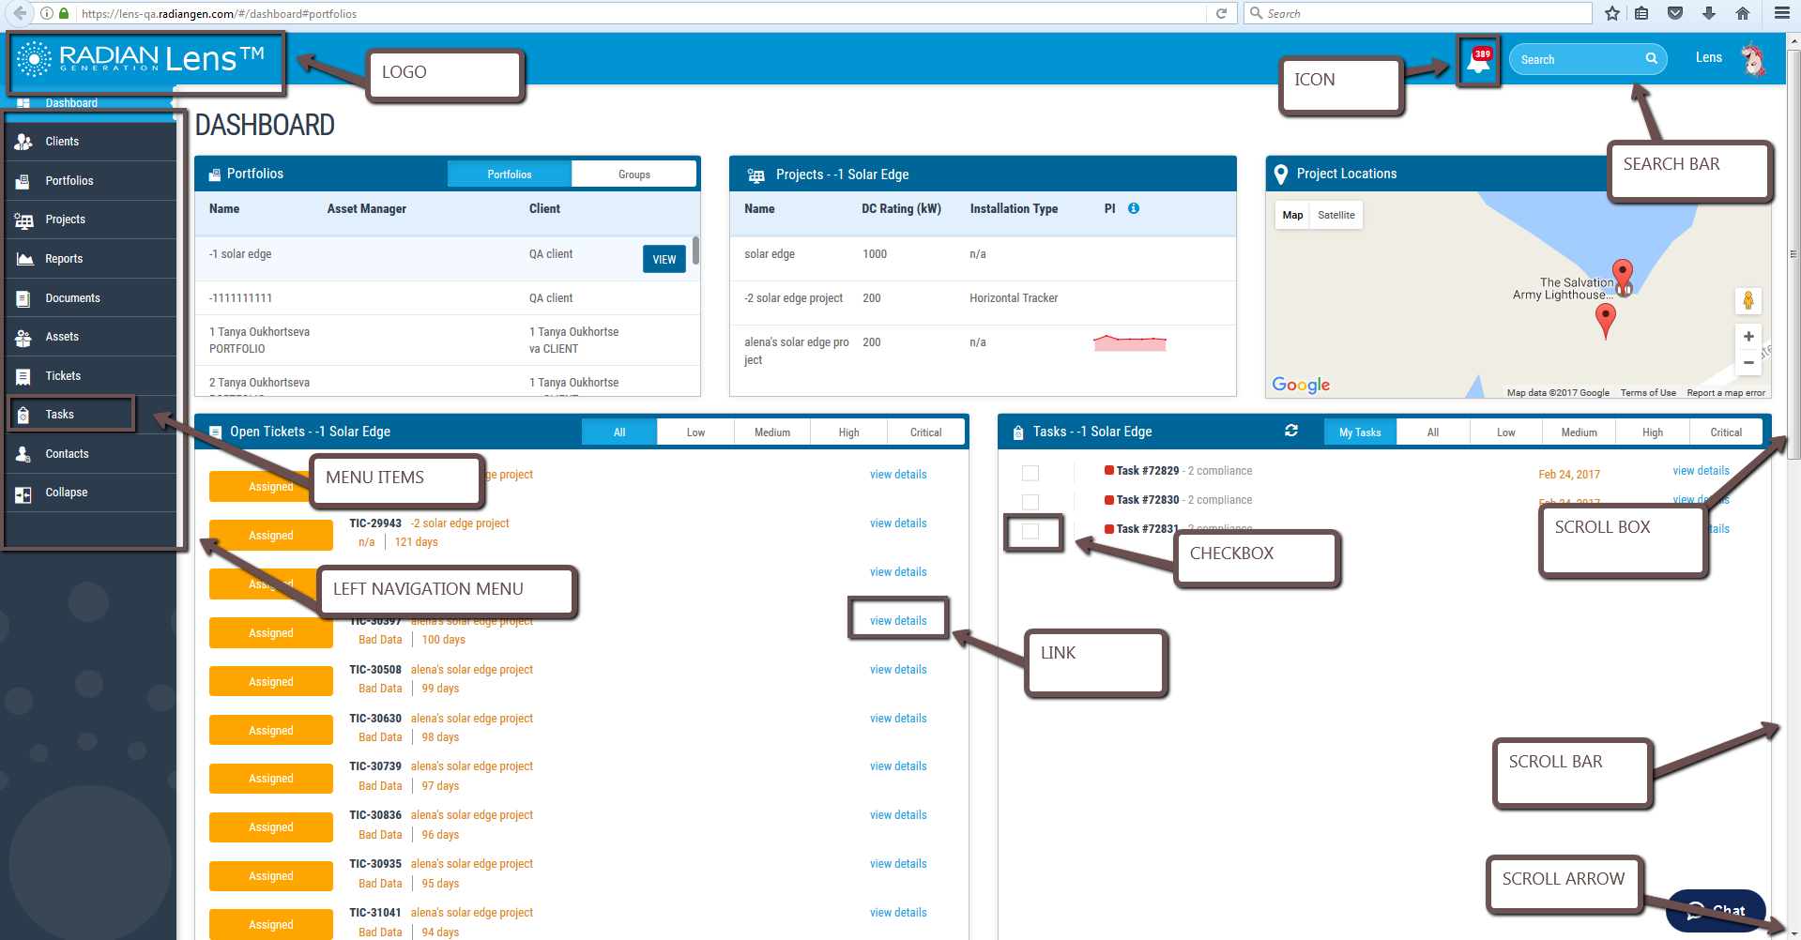

Slide 11
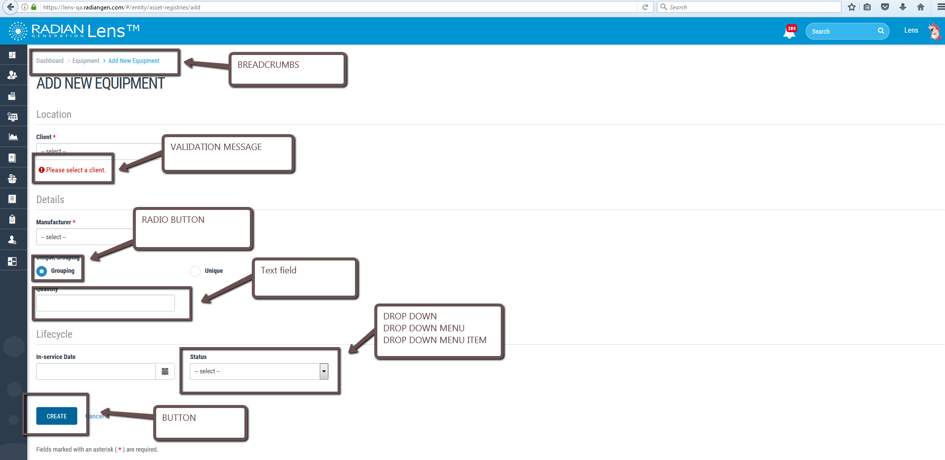

Slide 12
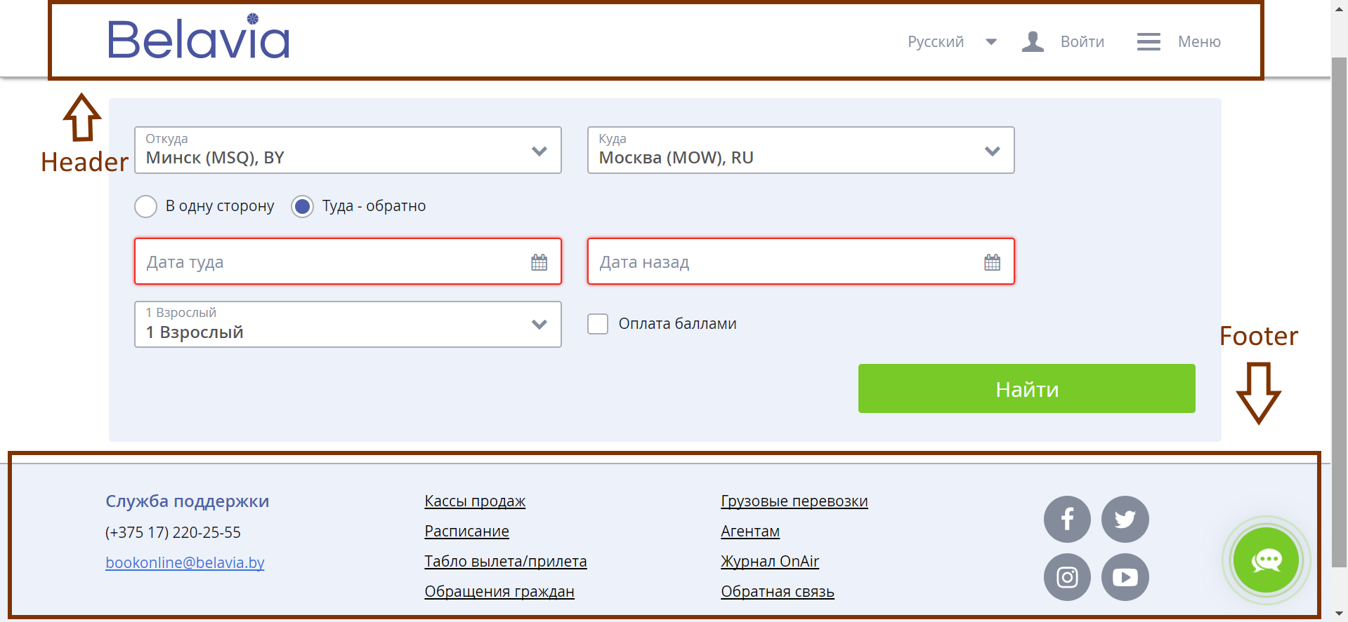

Slide 13
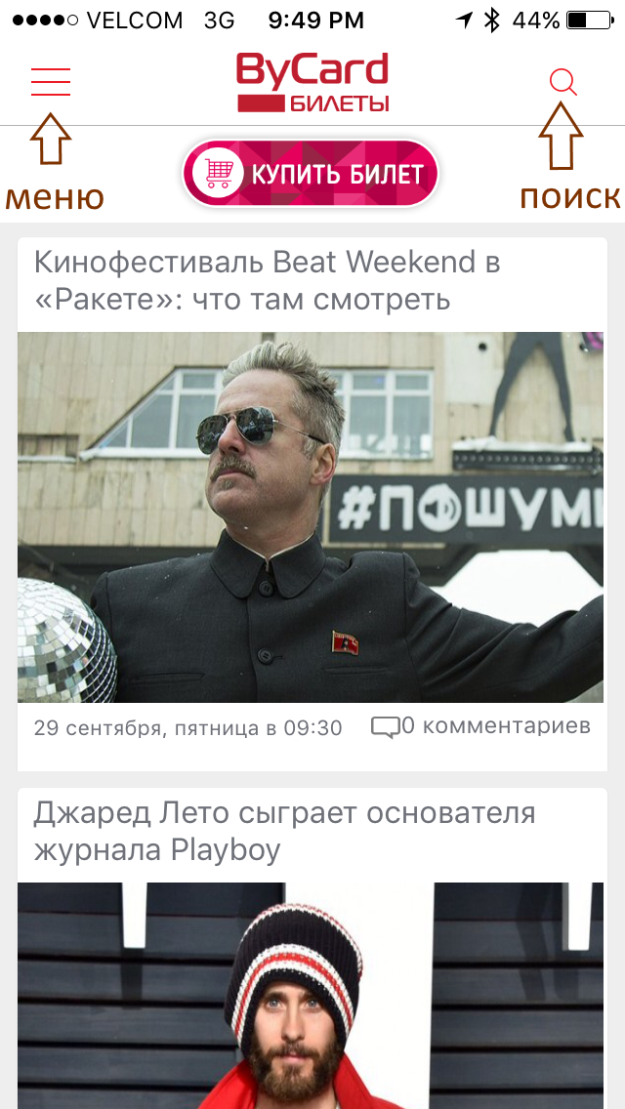
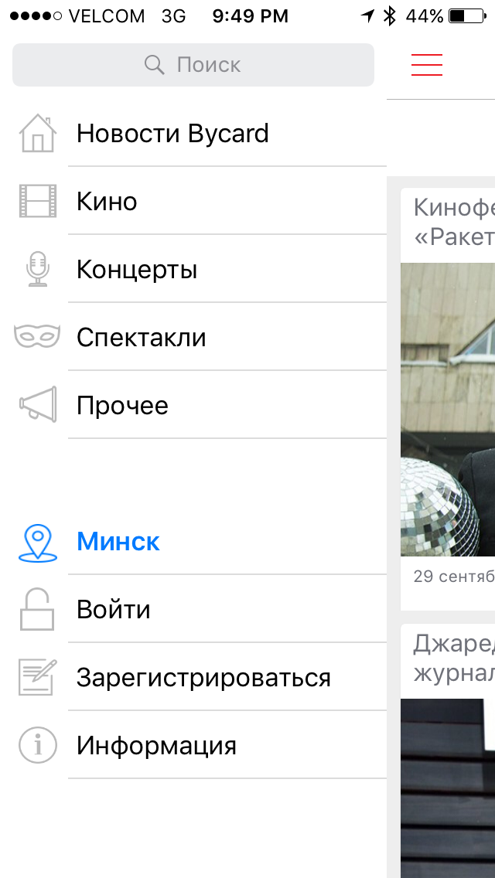
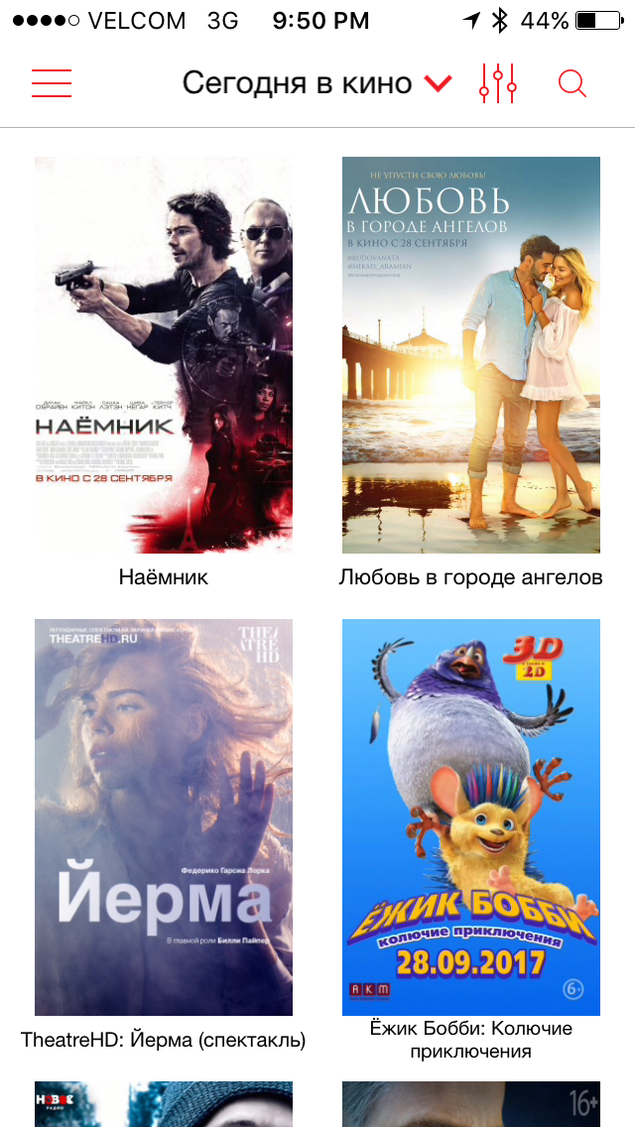
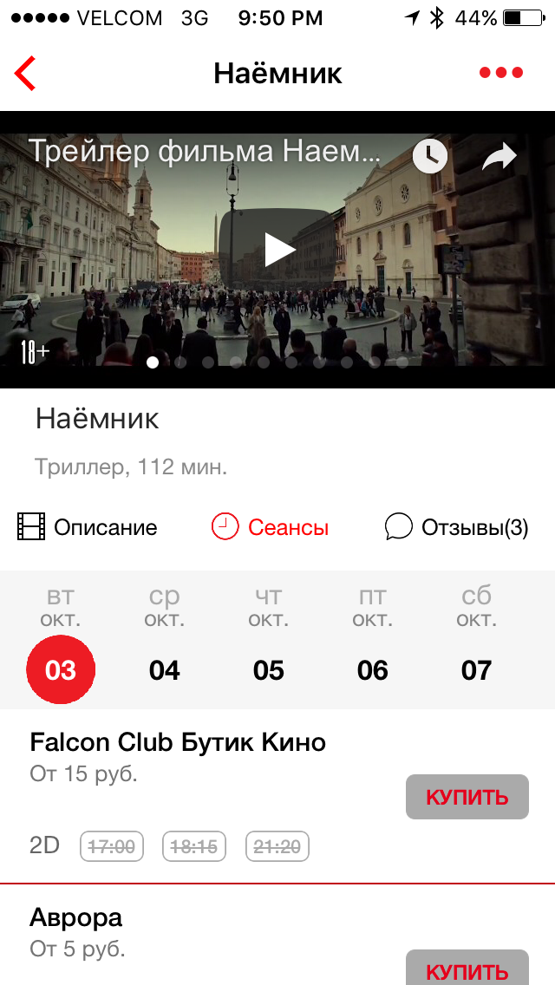

Slide 14
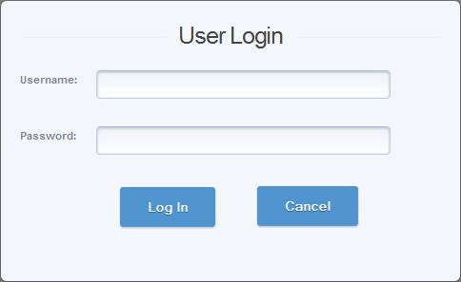

Slide 15
ПОЗИТИВНОЕ
ТЕСТИРОВАНИЕ
НЕГАТИВНОЕ
ТЕСТИРОВАНИЕ
При открытии формы фокус должен быть в поле Username;
Поле Password должно быть типа «Password»;
Ввести существующий в системе Username, ввести правильный Password, нажать Log In;
Ввести существующий в системе Username, ввести правильный Password, нажать “Enter”
Ввести Username, Password и нажать Cancel.
Оставить поля пустыми и нажать “Enter” или Log In;
Ввести несуществующий в системе Username, ввести неправильный Password, нажать Log In.

Slide 16
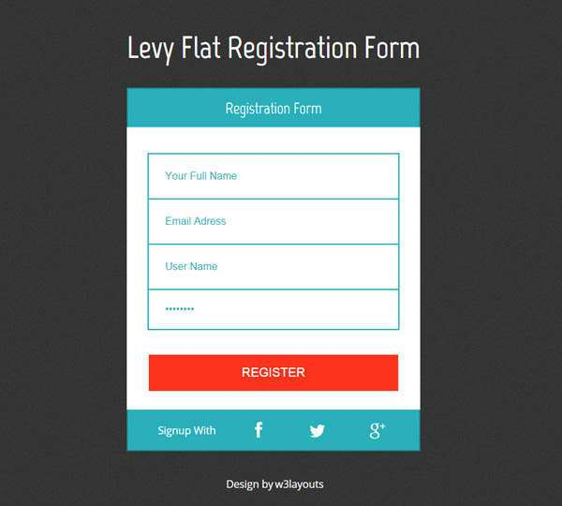

Slide 17
ПОЗИТИВНОЕ
ТЕСТИРОВАНИЕ
НЕГАТИВНОЕ
ТЕСТИРОВАНИЕ
Имя с пробелами;
Имя с дефисом и апострофом;
Имя в верхнем и нижнем регистре;
Имя в пределах минимума и максимума.
Оставить поле пустым;
Имя за пределами минимума и максимума;
Спецсимволы вместо имени.

Slide 18
ПОЗИТИВНОЕ
ТЕСТИРОВАНИЕ
НЕГАТИВНОЕ
ТЕСТИРОВАНИЕ
E-mail в корректном формате;
Уникальный E-mail;
E-mail в пределах минимума и максимума.
Оставить поле пустым;
Адрес, который не соответствует формату;
Спецсимволы вместо E-mail’а;
E-mail, который уже используется.

Slide 19
ПОЗИТИВНОЕ
ТЕСТИРОВАНИЕ
НЕГАТИВНОЕ
ТЕСТИРОВАНИЕ
Username в корректном формате;
Уникальный username;
Username в пределах минимума и максимума.
Оставить поле пустым;
Username, который не соответствует формату;
Username с пробелами;
Username, который уже используется;
Username, который за пределами минимума и максимума.

Slide 20
ПОЗИТИВНОЕ
ТЕСТИРОВАНИЕ
НЕГАТИВНОЕ
ТЕСТИРОВАНИЕ
Password отображается точками/звездочками;
Password в пределах минимума и максимума;
Password соответствует формату.
Оставить поле пустым;
Password, который не соответствует формату;
Password, который за пределами минимума и максимума.

Slide 21
ПОЗИТИВНОЕ
ТЕСТИРОВАНИЕ
НЕГАТИВНОЕ
ТЕСТИРОВАНИЕ
Нажать на кнопку соц сети, когда сессия в ней не открыта;
Нажать на кнопку соц сети, когда сессия в ней открыта;
Проверить возможность вернуться назад на форму регистрации.
Попытаться зарегистрироваться одновременно используя несколько соц сетей.

Slide 22
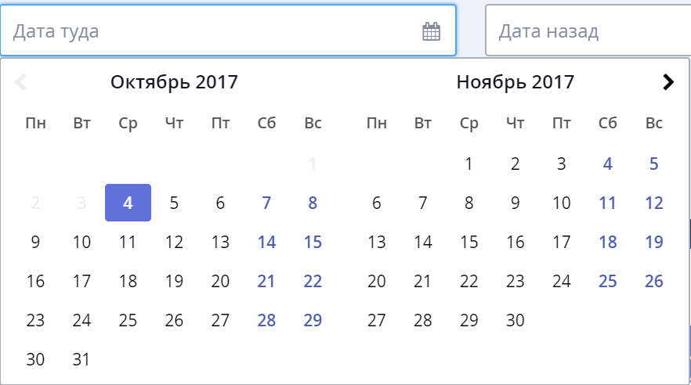

Slide 23
ПОЗИТИВНОЕ
ТЕСТИРОВАНИЕ
НЕГАТИВНОЕ
ТЕСТИРОВАНИЕ
Выбор текущей даты;
Выбор даты в будущем;
Перелистывание месяцев вперед и назад;
Выбор корректной даты «Туда» и корректной даты «Назад».
Оставить поле пустым;
Попытаться выбрать дату в прошлом;
Выбрать дату «Туда» в будущем, и попытаться выбрать дату «Назад» раньше, чем «Туда»;
Выбрать корректно даты «Туда» и «Назад», потом попытаться выбрать дату «Туда» позже, чем «Назад»;
Попытаться ввести дату с клавиатуры.

Slide 24
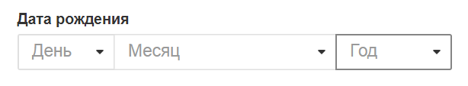

Slide 25
ПОЗИТИВНОЕ
ТЕСТИРОВАНИЕ
НЕГАТИВНОЕ
ТЕСТИРОВАНИЕ
Выбор корректной даты в прошлом;
Ввод даты с клавиатуры;
Выбор текущей даты.
Оставить поля пустыми;
Выбрать 31 число и месяц Апрель/Июнь/Сентябрь/Ноябрь;
Выбрать 29 февраля 1989 года;
Выбрать дату в будущем;
Набрать некорректную дату с клавиатуры.

Slide 26


Slide 27
ПОЗИТИВНОЕ
ТЕСТИРОВАНИЕ
НЕГАТИВНОЕ
ТЕСТИРОВАНИЕ
Ввод корректного номера телефона с пробелами;
Ввод корректного номера телефона с дефисами;
Ввод корректного номера телефона со скобками;
Ввод номера разных операторов;
Выбор другой страны (должен измениться код страны)
Смена IP адреса (должна измениться страна по умолчанию).
Оставить поля пустыми;
Ввести спец символы или буквы;
Ввести телефон за пределами минимума и максимума;
Написать телефон, потом сменить страну;
Набрать номер состоящий из нулей.

Slide 28


Slide 29
ПОЗИТИВНОЕ
ТЕСТИРОВАНИЕ
НЕГАТИВНОЕ
ТЕСТИРОВАНИЕ
Проверить, что placeholder исчезает, когда фокус находится в поле;
Поиск по нажатию на кнопку Search;
Поиск по нажатию “Enter”;
Поиск существующих страниц;
Поиск с применением операторов;
Вставка текста поиска из буфера обмена;
Поиск по нескольким словам
Autocomplete.
Оставить поле пустым и нажать Search;
Поиск по спец символам;
Текст поиска за пределами минимума и максимума;
Поиск страниц, которых не существует.

